Slide 1



Тема стартап-проекта: разработка биотехнологии особого игристого кваса
Креаторы бизнес-проекта: Болдырев Тимофей, Суворов Дмитрий, Кускаева Валерия, Буцаленко Валерия, Камашина Ксения
Спикеры: Болдырев Тимофей, Кускаева Валерия

Slide 2

Потенциальные потребительские сегменты:
Я раньше пил квас, но отказался от него, так как магазинная продукция меня не устраивает.
Я являюсь потребителем кваса.
2

Slide 3
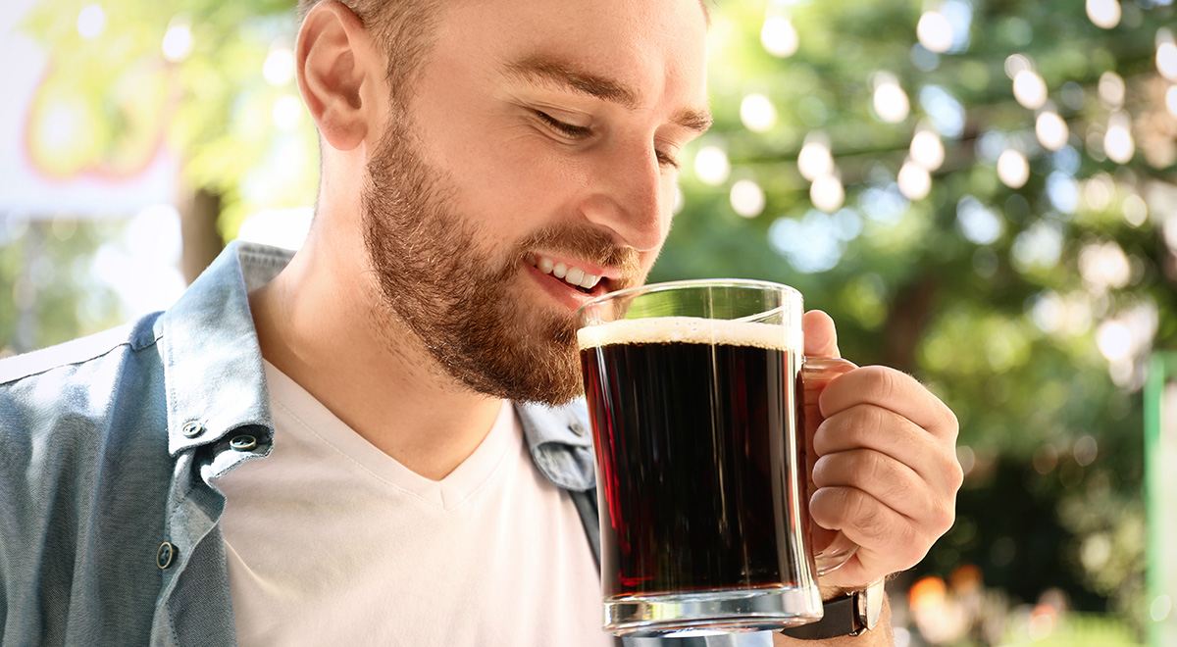
Статистика
74% | 26%
Лишь 26% респондентов полностью устраивает магазинный квас
3

Slide 4
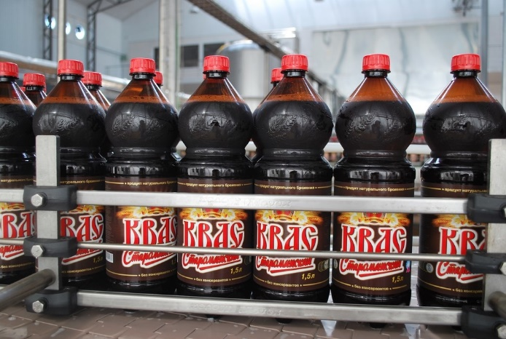
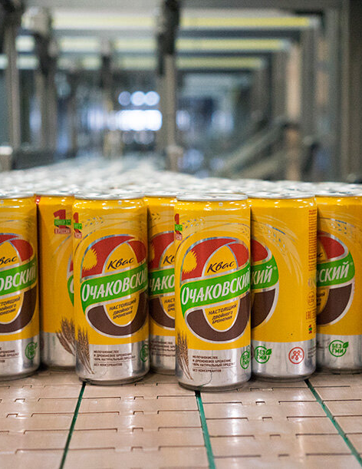

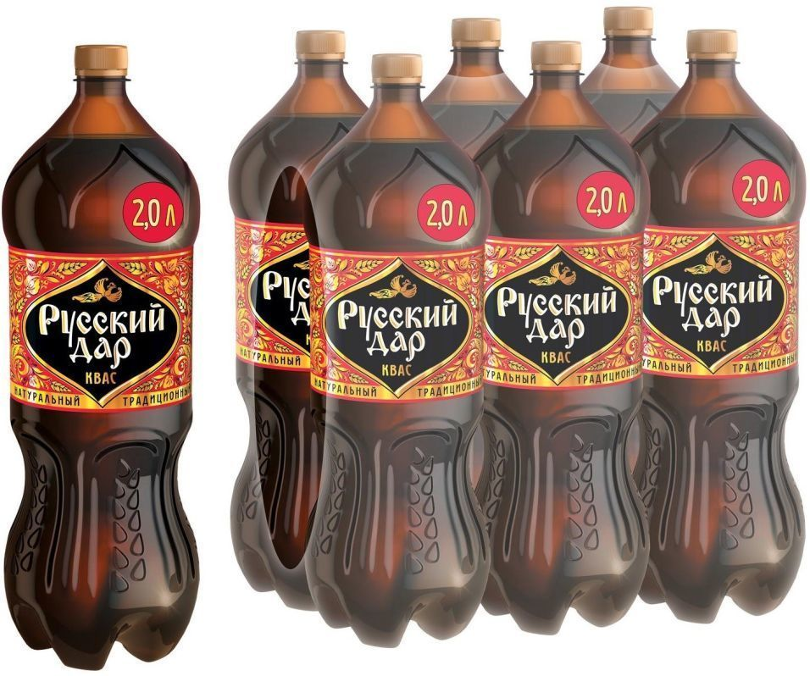
Преимущества перед конкурентами:
Усовершенствование органолептических
свойств напитка
1.
3.
Низкая цена
2.
Натуральность
состава
4.
Достойное соотношение цены и качества
4

Slide 5




Каналы сбыта будущего продукта
Русский ресторан
Пивные магазины
Эко-магазины
5

Slide 6
Экономика
Наименование показателей | Ед. изм. | Периоды (по месяцам) |  |  |  |  |  |  |  |  |  |  |  |  | Итого за год
 |  | 0 | 1 | 2 | 3 | 4 | 5 | 6 | 7 | 8 | 9 | 10 | 11 | 12
Итого первоначальные инвестиции | тыс. руб. | 1036.228
- регистрация бизнеса | тыс. руб. | 0.8
- закупка оборудования | тыс. руб. | 712
Итого постоянные издержки, в том числе: | тыс. руб. |  | 62.900 | 62.900 | 62.900 | 50.800 | 50.800 | 50.800 | 50.800 | 50.800 | 50.800 | 62.900 | 62.900 | 62.900 | 681.6
- аренда помещения | тыс. руб. |  | 14 | 14 | 14 | 14 | 14 | 14 | 14 | 14 | 14 | 14 | 14 | 14 | 168
- стоимость кредита
- коммунальные платежи | тыс. руб. |  | 48.900 | 48.900 | 48.900 | 36.800 | 36.800 | 36.800 | 36.800 | 36.800 | 36.800 | 48.900 | 48.900 | 48.900 | 512.200
Итого переменные издержки, в том числе: | тыс. руб. |  | 260.528 | 260.528 | 260.528 | 260.528 | 260.528 | 260.528 | 260.528 | 260.528 | 260.528 | 260.528 | 260.528 | 260.528 | 3126.336
- заработная плата | тыс. руб. |  | 170 | 170 | 170 | 170 | 170 | 170 | 170 | 170 | 170 | 170 | 170 | 170 | 2040
- сырье, материалы | тыс. руб. |  | 60.528 | 60.528 | 60.528 | 60.528 | 60.528 | 60.528 | 60.528 | 60.528 | 60.528 | 60.528 | 60.528 | 60.528 | 726.336
- прочие расходы | тыс. руб. |  | 30 | 30 | 30 | 30 | 30 | 30 | 30 | 30 | 30 | 30 | 30 | 30 | 360
Объем производства | л |  | 4800 | 4800 | 4800 | 4800 | 4800 | 4800 | 4800 | 4800 | 4800 | 4800 | 4800 | 4800 | 57600
Общие расходы (постоянные +переменные) | тыс. руб. |  | 323.428 | 323.428 | 323.428 | 311.328 | 311.328 | 311.328 | 311.328 | 311.328 | 311.328 | 323.428 | 323.428 | 323.428 | 3807.936
6

Slide 7

Экономика
Первоначальные инвестиции за год - 4 миллиона 520 тыс. 736 рублей.
Общие операционные расходы за год – 6 миллионов 420 тыс. рублей.
Закупка оборудования – 712 тыс. рублей.
Закупка сырья – 726 тыс. рублей.
Аренда помещения – 168 тыс. рублей.
Коммунальные платежи в год – 512 тыс. рублей.
Заработная плата в год – 2 миллиона 150 тыс. рублей.
Себестоимость одного литра кваса – 15,2 рубля.
Чистая прибыль в год – 1 миллион 607 тыс. рублей.
Рентабельность – 30%.
4

Slide 8


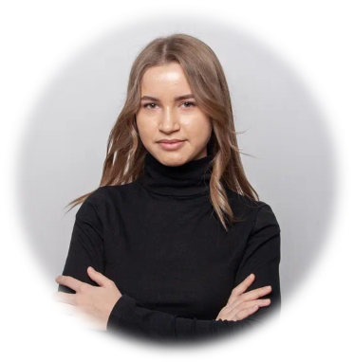
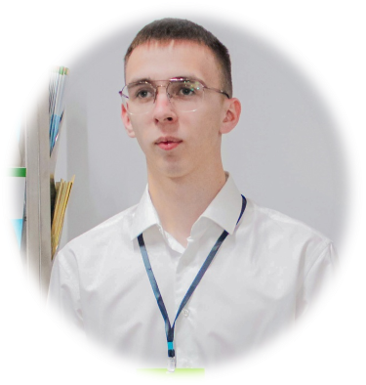
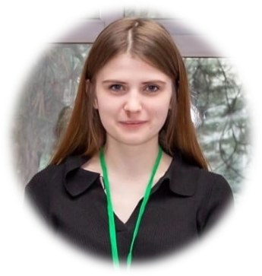
Наша команда
Болдырев Тимофей
лидер команды
Камашина Ксения
Кускаева Валерия
Суворов Дмитрий
Буцаленко Валерия
8

Slide 9


СПАСИБО!
Контакты:
email: timonandreevih@yandex.ru
Телефон: +7 (928) 177 65 58

